Slide 1
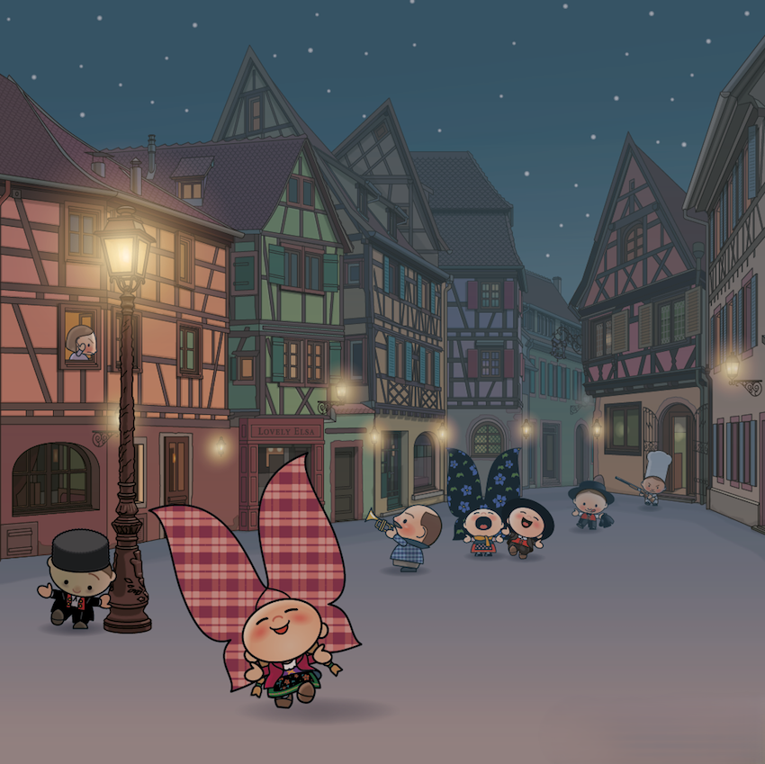


RENAISSANCE D‘UNE MAISON ALSACIENNE
À COLOMBAGES
L’instant
À Colmar
Photos prises par différents photographes de l’Alsace et environs
pour le plaisir du partage
La photographie est l’un des langages les plus universels
qui soit, et vous n’avez pas besoin de parler.

Slide 2
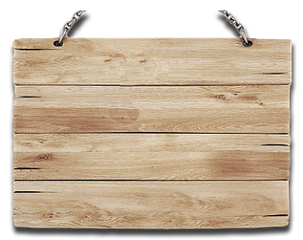
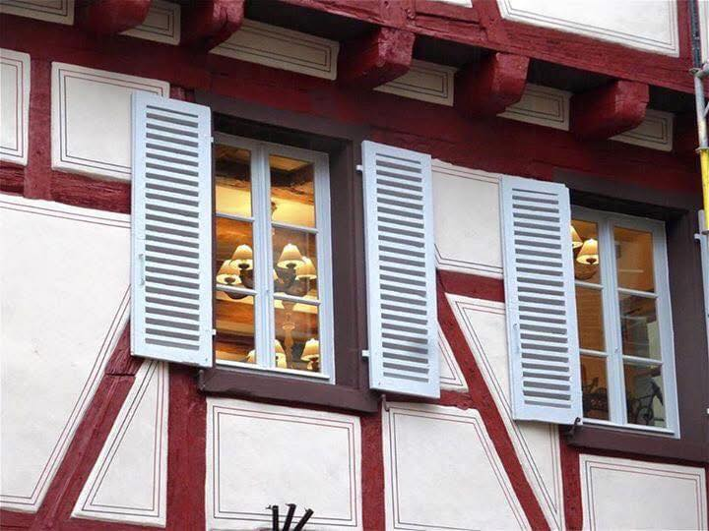

Constituée aujourd’hui de deux bâtiments accolés, c‘est une auberge incontournable du cœur de Colmar.
Construits , l‘un en 1470 et l‘autre en 1486, les deux édifices presque mitoyens sont aujourd’hui réunis pour n’en former qu’un seul afin de proposer plusieurs salles de restaurant, au rez-de-chaussée comme à l’étage.
À leur origine, ils abritent des locaux professionnels au rez-de-chaussée ( comme un salon de coiffeur/ parfumeur en 1840), du stockage en cave et au grenier, et des habitations en étage.
En 1895, s‘ouvre le café „zum grünen Wald“ côté Grand‘Rue, puis „zum roten Eisen“, puis café de la Victoire en 1927. La ligne rouge du tramway passe ici, on appelle alors communément ce mode de transport „le fer“.

Slide 3
Mais c‘est en 1947, sous l’impulsion de Paul Gassmann, qu‘il prend son nom encore utilisé aujourd’hui, le Fer Rouge. Il en fait un restaurant, en transformant peu à peu les lieux. Il modernise également le bâtiment arrière en créant des ouvertures plus larges afin d‘y exploiter une épicerie sous l’enseigne SADAL.
Entre 1971 et 2006, il est exploité par la famille Fullgraff , le père, puis le fils , qui louent les bâtiments à des conditions avantageuses afin de leur permettre de bien entretenir les lieux.
En novembre2006, l‘auberge, devenue au fil du temps un restaurant étoilé, ferme ses portes.
Le Fer Rouge s‘endort….durant neuf ans.
En 2013, c‘est un colmarien, passionné d’histoire et de patrimoine, qui rachète l’ensemble des bâtiments, et entreprend la restauration du lieu ; en collaboration avec deux gestionnaires passionnés, comme lui et sa famille, et sous couvert des architectes des bâtiments de France.

Slide 4
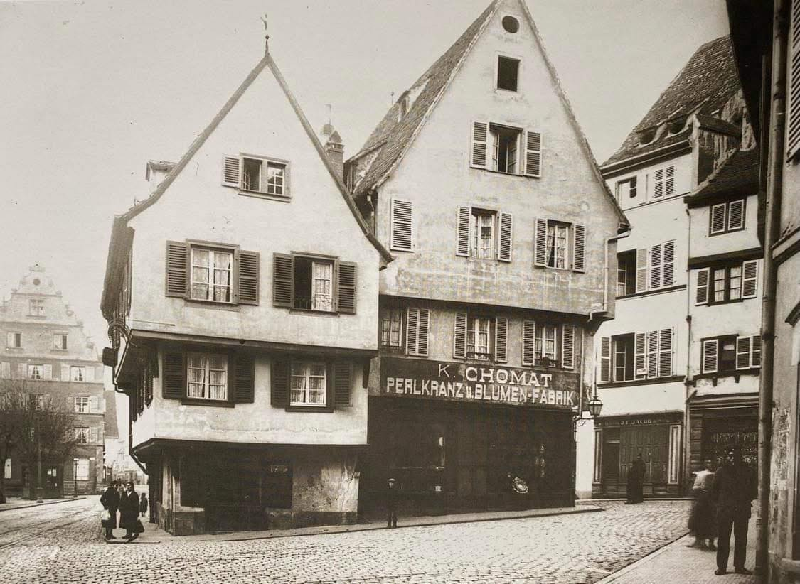
En 1915. Ouvert depuis 1895, le café „zum grünen Wald“ se situe au 52 Grand‘Rue.
La fabrique de fleurs en perles , ouverte en 1895 elle aussi, par J-C Chomat est toujours en fonction et propose plumes et fleurs fines en accessoires de mode,
fleurs et bonbons d’oranger, parures de marié, couronnés de première communion…
Les deux bâtiments sont à cette époque séparés par une petite impasse qui permet l’évacuation des eaux usées vers les rigoles.

Slide 5
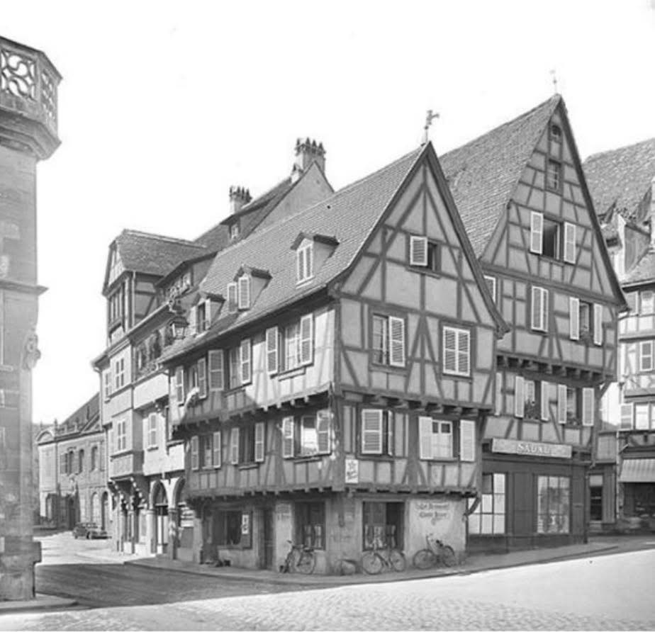
En 1947. Le café devient un restaurant, le Fer Rouge, la famille Gassmann donne un nouveau souffle en agrandissant le restaurant à l’étage et en exploitant la nouvelle épicerie SADAL,

Slide 6
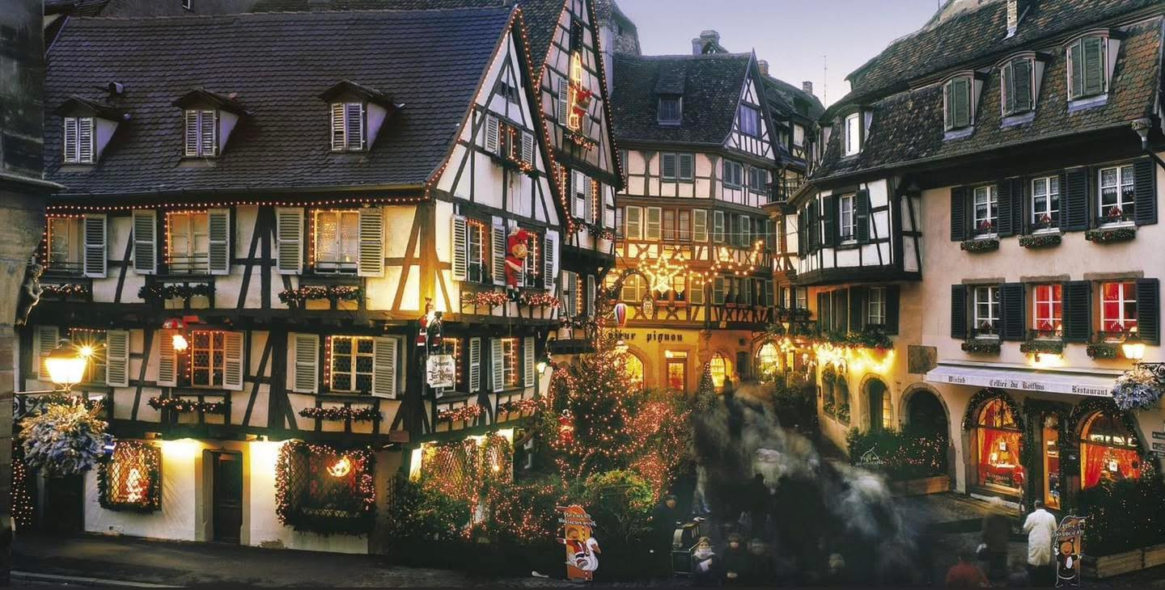
Décembre 2005. Entre 1971 et 2006, le restaurant est exploité par la famille Fullgraff, père puis fils. L’épicerie a été intégrée depuis un moment par les Gassmann , Paul Gassmann , suite à des problèmes de santé, confie les rennes de son établissement à cette famille qui a perdu son restaurant dans un important incendie ( face au théâtre municipal) . Ce lieu , devenu au fil du temps un restaurant étoilé, ferme ses portes en novembre 2006.

Slide 7
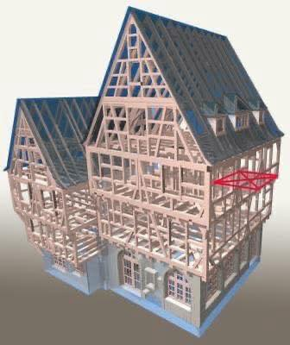
2013. Le projet : les travaux envisagés demandent un aménagement des espaces intérieurs et une mise aux normes conséquente , pour un bâtiment recevant du public, tout en préservant un maximum l’esprit d’origine du lieu.

Slide 8
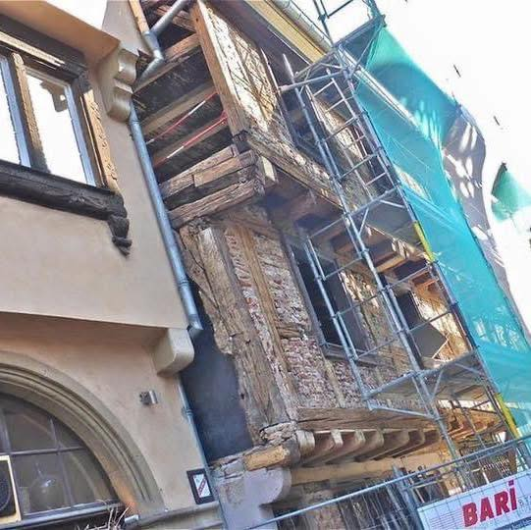
2014. En gros plan , dans la Grand‘Rue

Slide 9
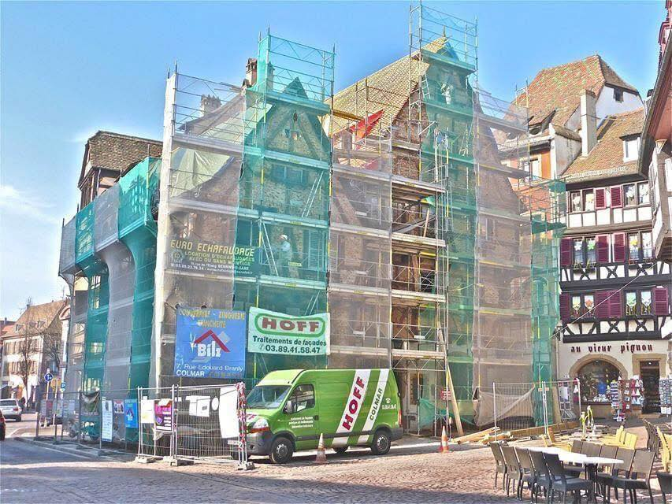
2014. En gros plan , dans la Grand‘Rue, la façade reçoit traitement et réparation selon les besoins, chaque détail compte pour ce lieu chargé d’histoire.

Slide 10
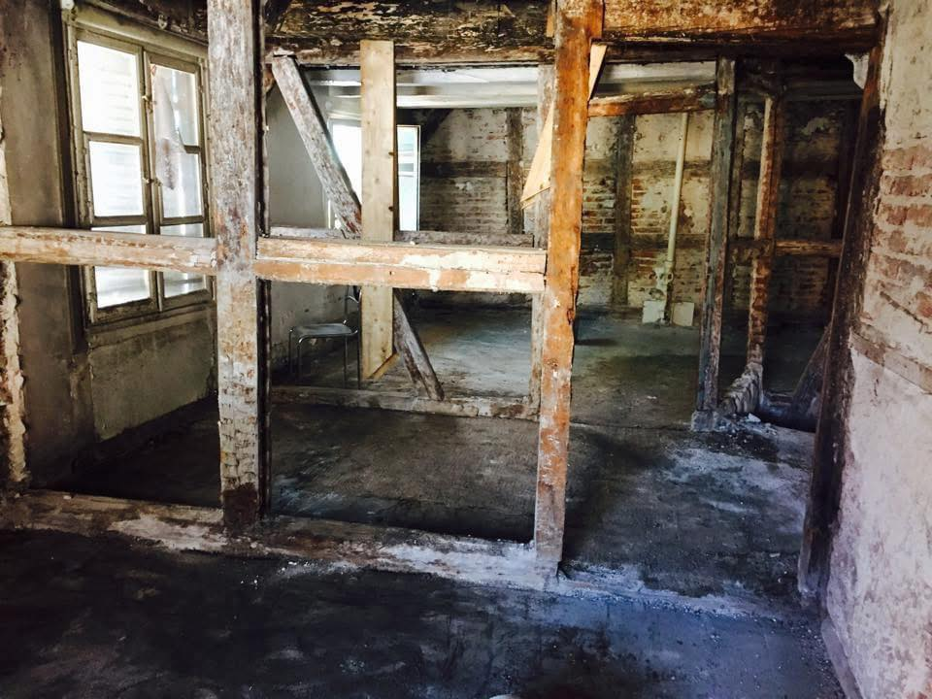
En 2014. À l’étage, les réparations des poutres sont indispensables

Slide 11
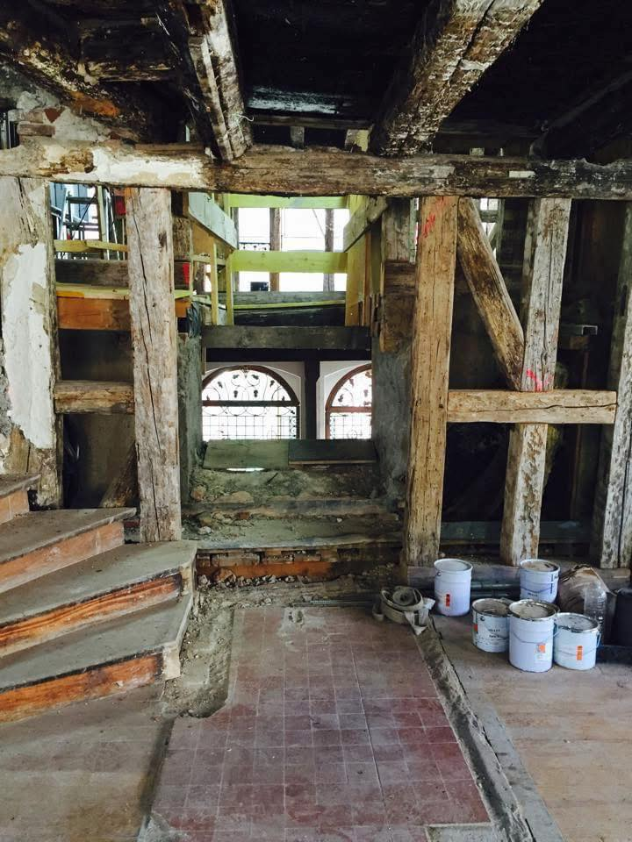
2014. Ici , on aperçoit les fenêtres en plein cintre du rez-de-chaussée qui donnent vers la rue des Marchands.

Slide 12
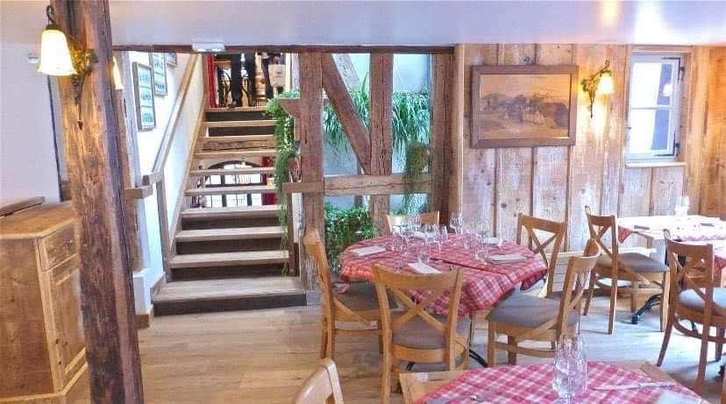
En 2015. Même endroit que la photo précédente, on peut voir une des fenêtres en plein cintre à travers l’escalier.Les travaux ont métamorphosé le lieu grâce au savoir-faire des artisans,

Slide 13
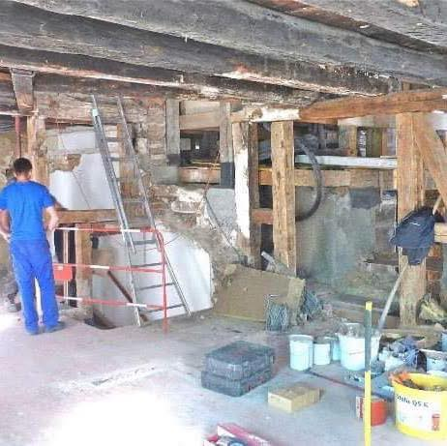
En 2014. Près de l’escalier principal, les travaux de la future salle de restaurant du 1er étage, les poutres défectueuses sont remplacées ou injectées de résine, selon les besoins, afin de garantir la pérennité de la rénovation.

Slide 14
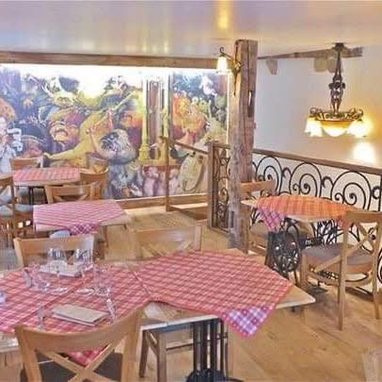
Même endroit que la photo précédente. Une fresque animé le mur mitoyen, nous sommes ici côté Grand‘Rue, en septembre 2015. une belle métamorphose,

Slide 15
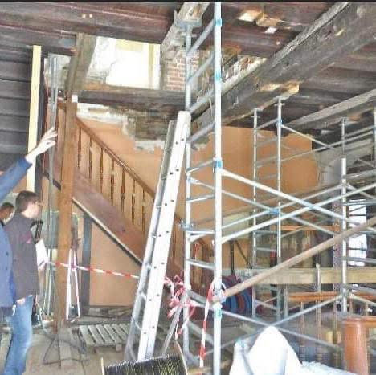
Là, ce sont les prémices des travaux où se trouve aujourd’hui l’entrée du restaurant.
Les escaliers vont disparaître, ceux qui sont visibles en face et ceux dont on devine la rampe dans le coin à droite du cliché, qui permettaient de descendre à la réserve dans la cave.
Ils vont être replacés ailleurs, à un endroit plus fonctionnel et d‘un format mieux adapté à accueillir du public.

Slide 16
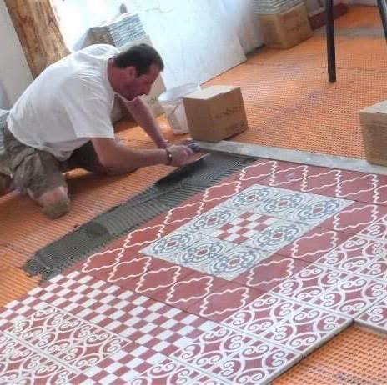
Pose des carreaux de ciment, savoir-faire artisanal, au même endroit, l’escalier qui menait à la cave a disparu, nous sommes fin 2014.

Slide 17
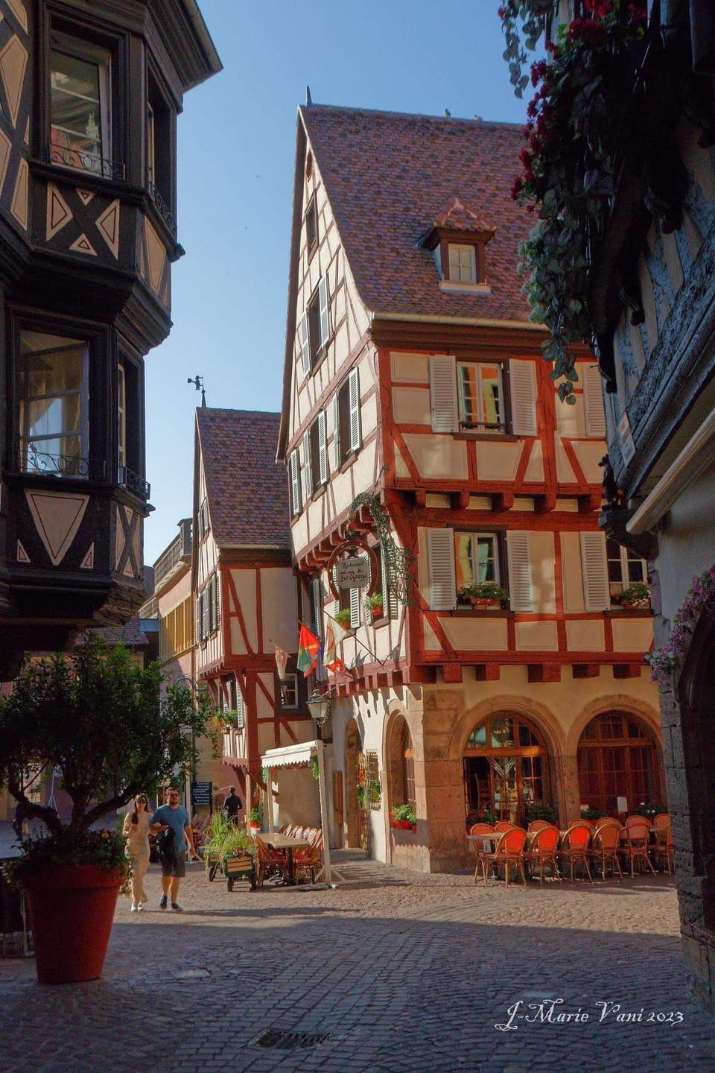
Automne 2015. L’établissement vu depuis la rue des Marchands

Slide 18
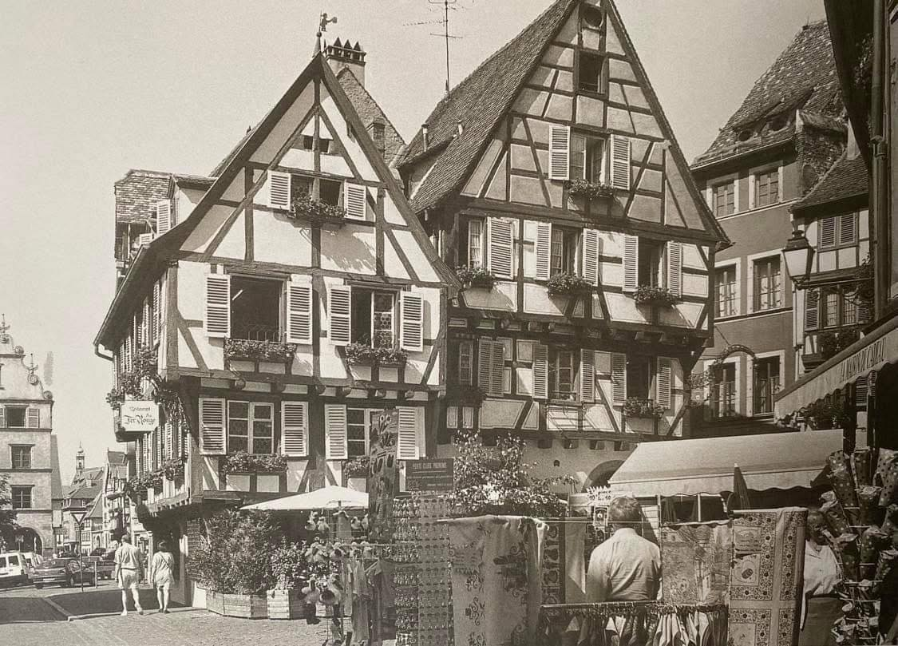
En 1994. l’entrée de la rue des Marchands

Slide 19
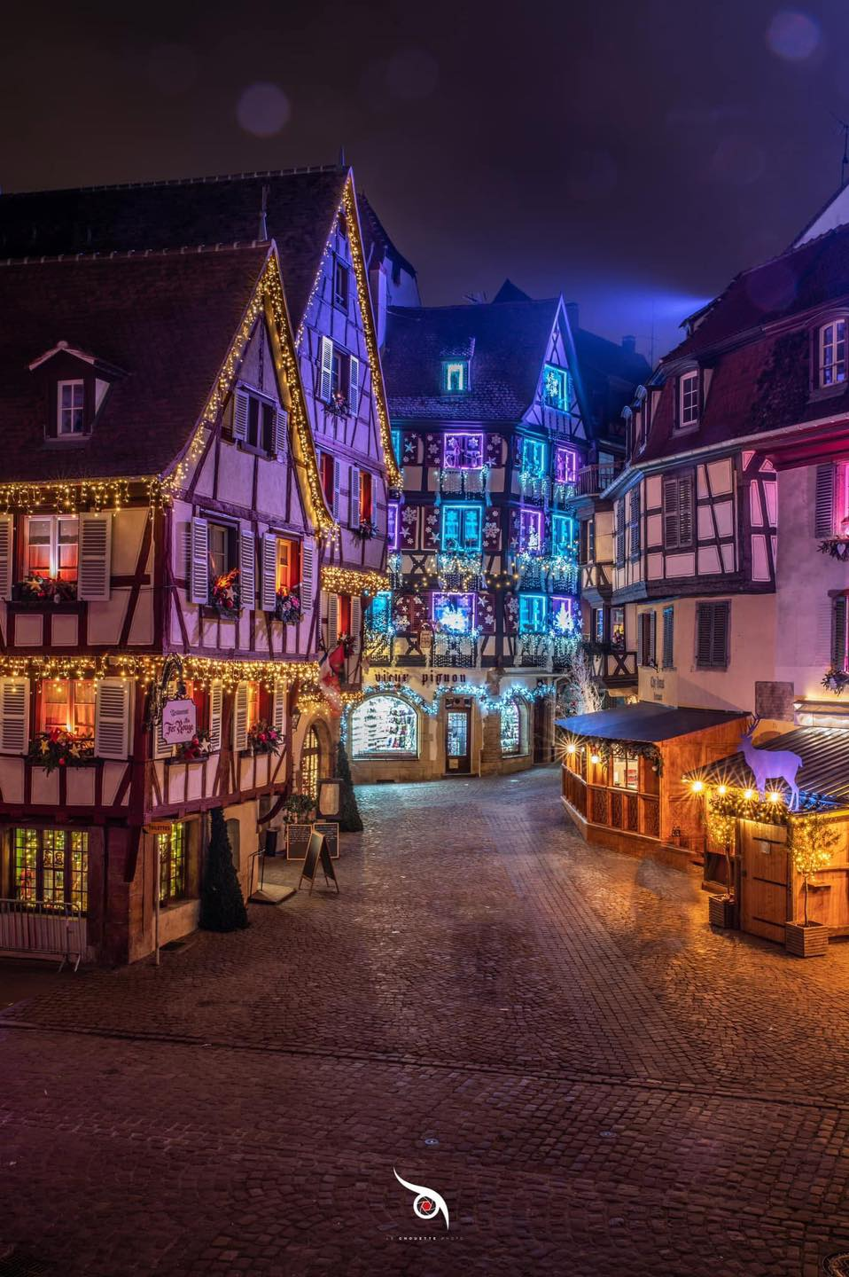
Noël, décembre 2023

Slide 20
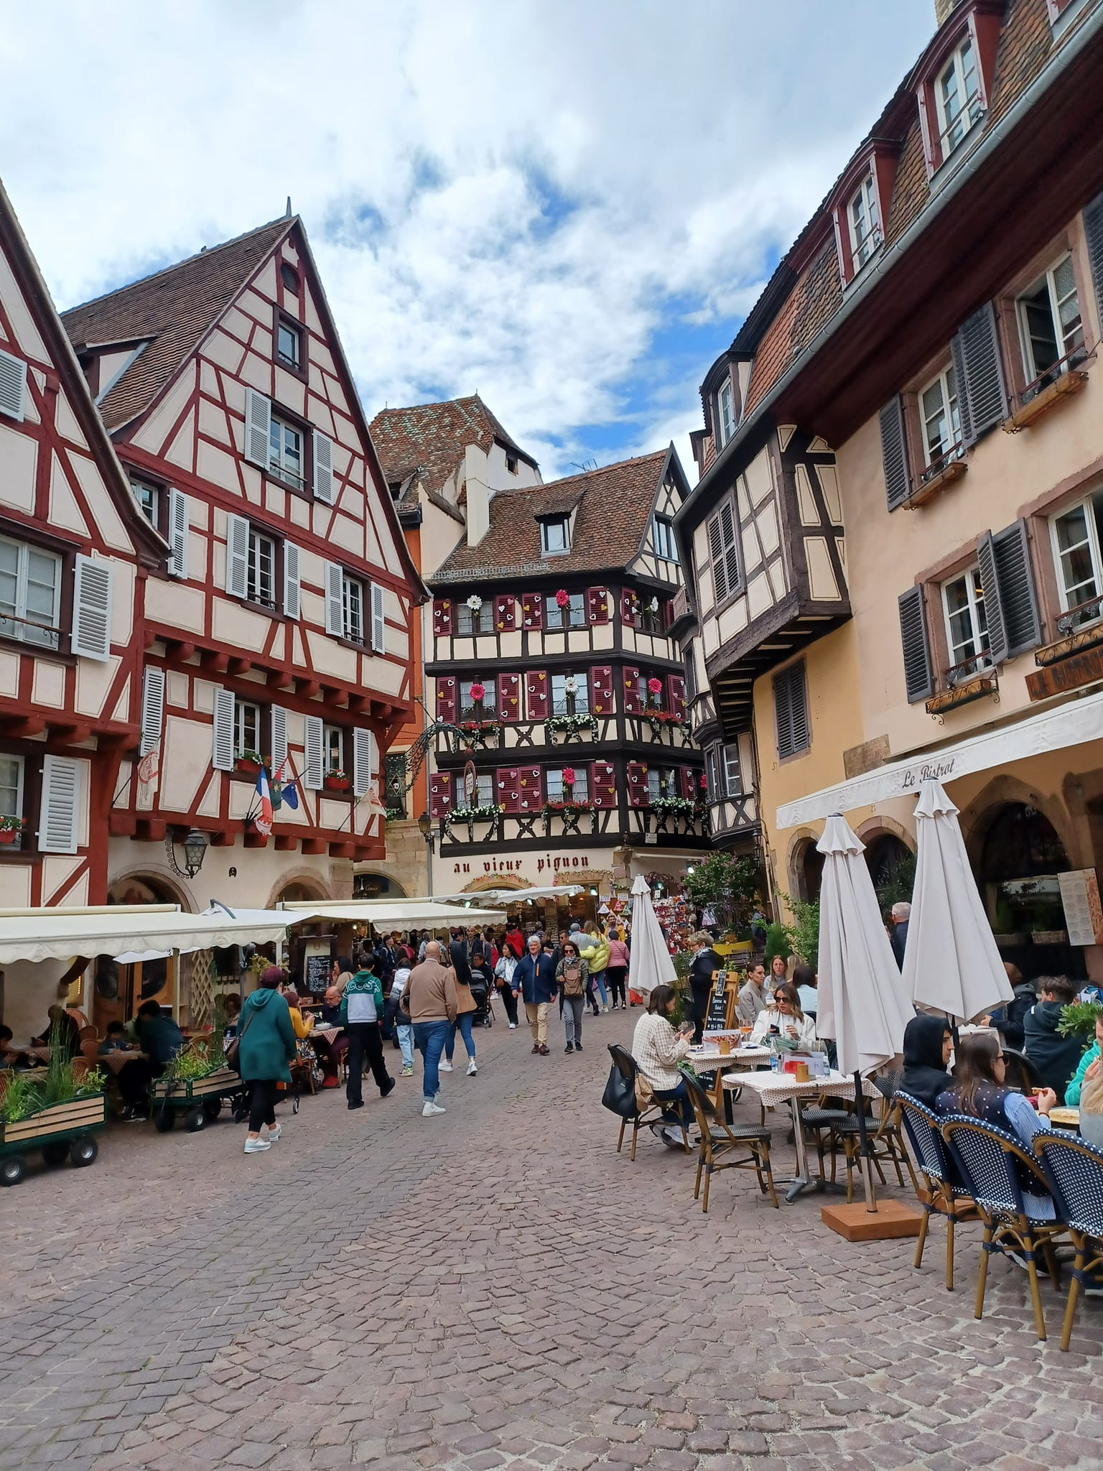
Série de photos récentes 2024 – 2025,
Même endroit avec de nombreux visiteurs,,,
Différents angles de vue,

Slide 21
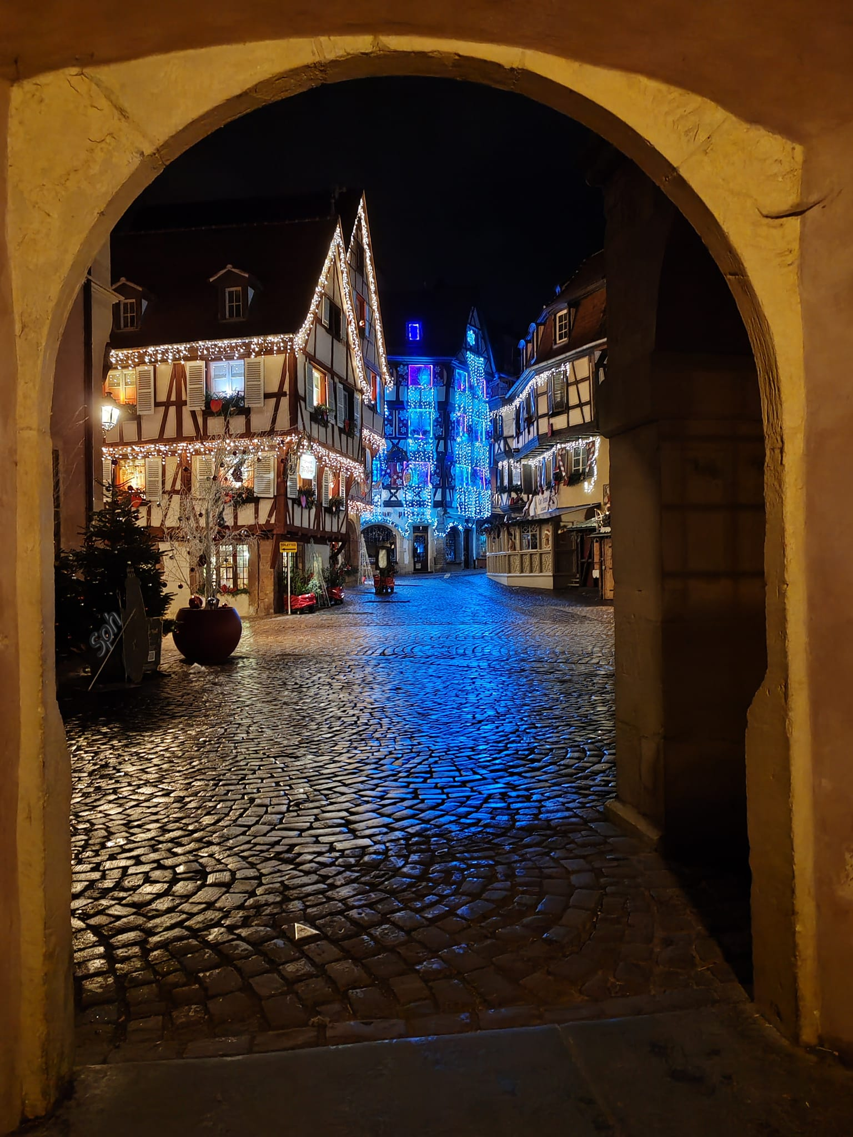

Slide 22
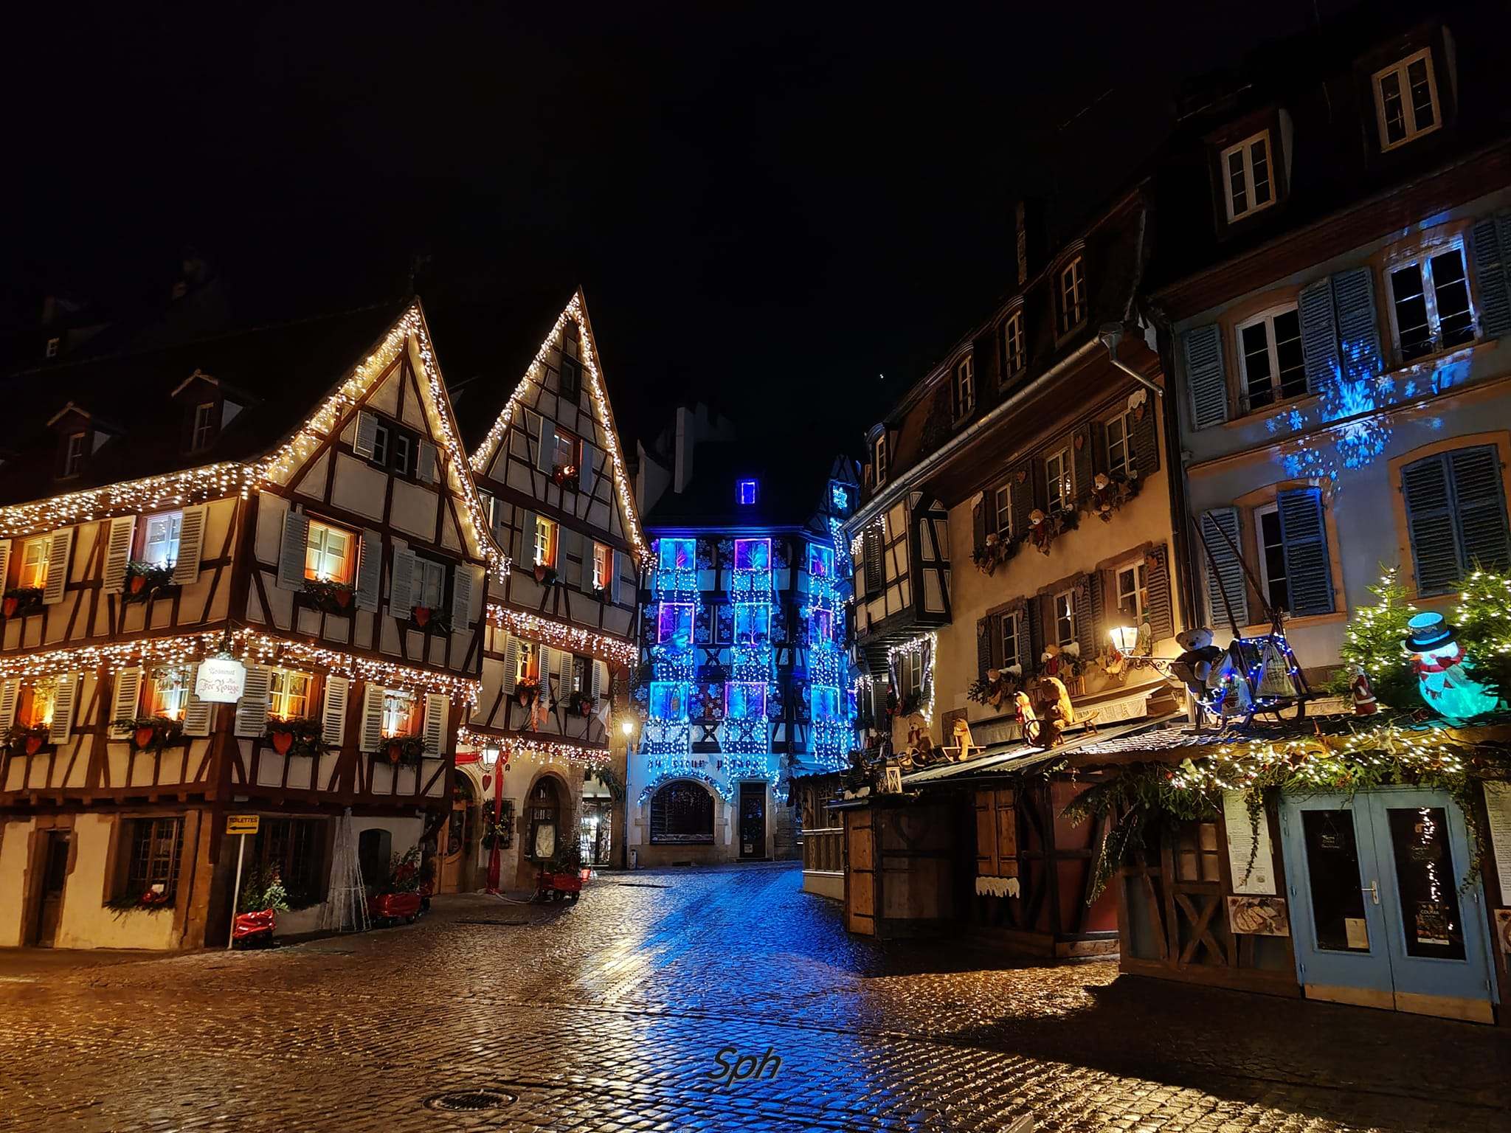

Slide 23
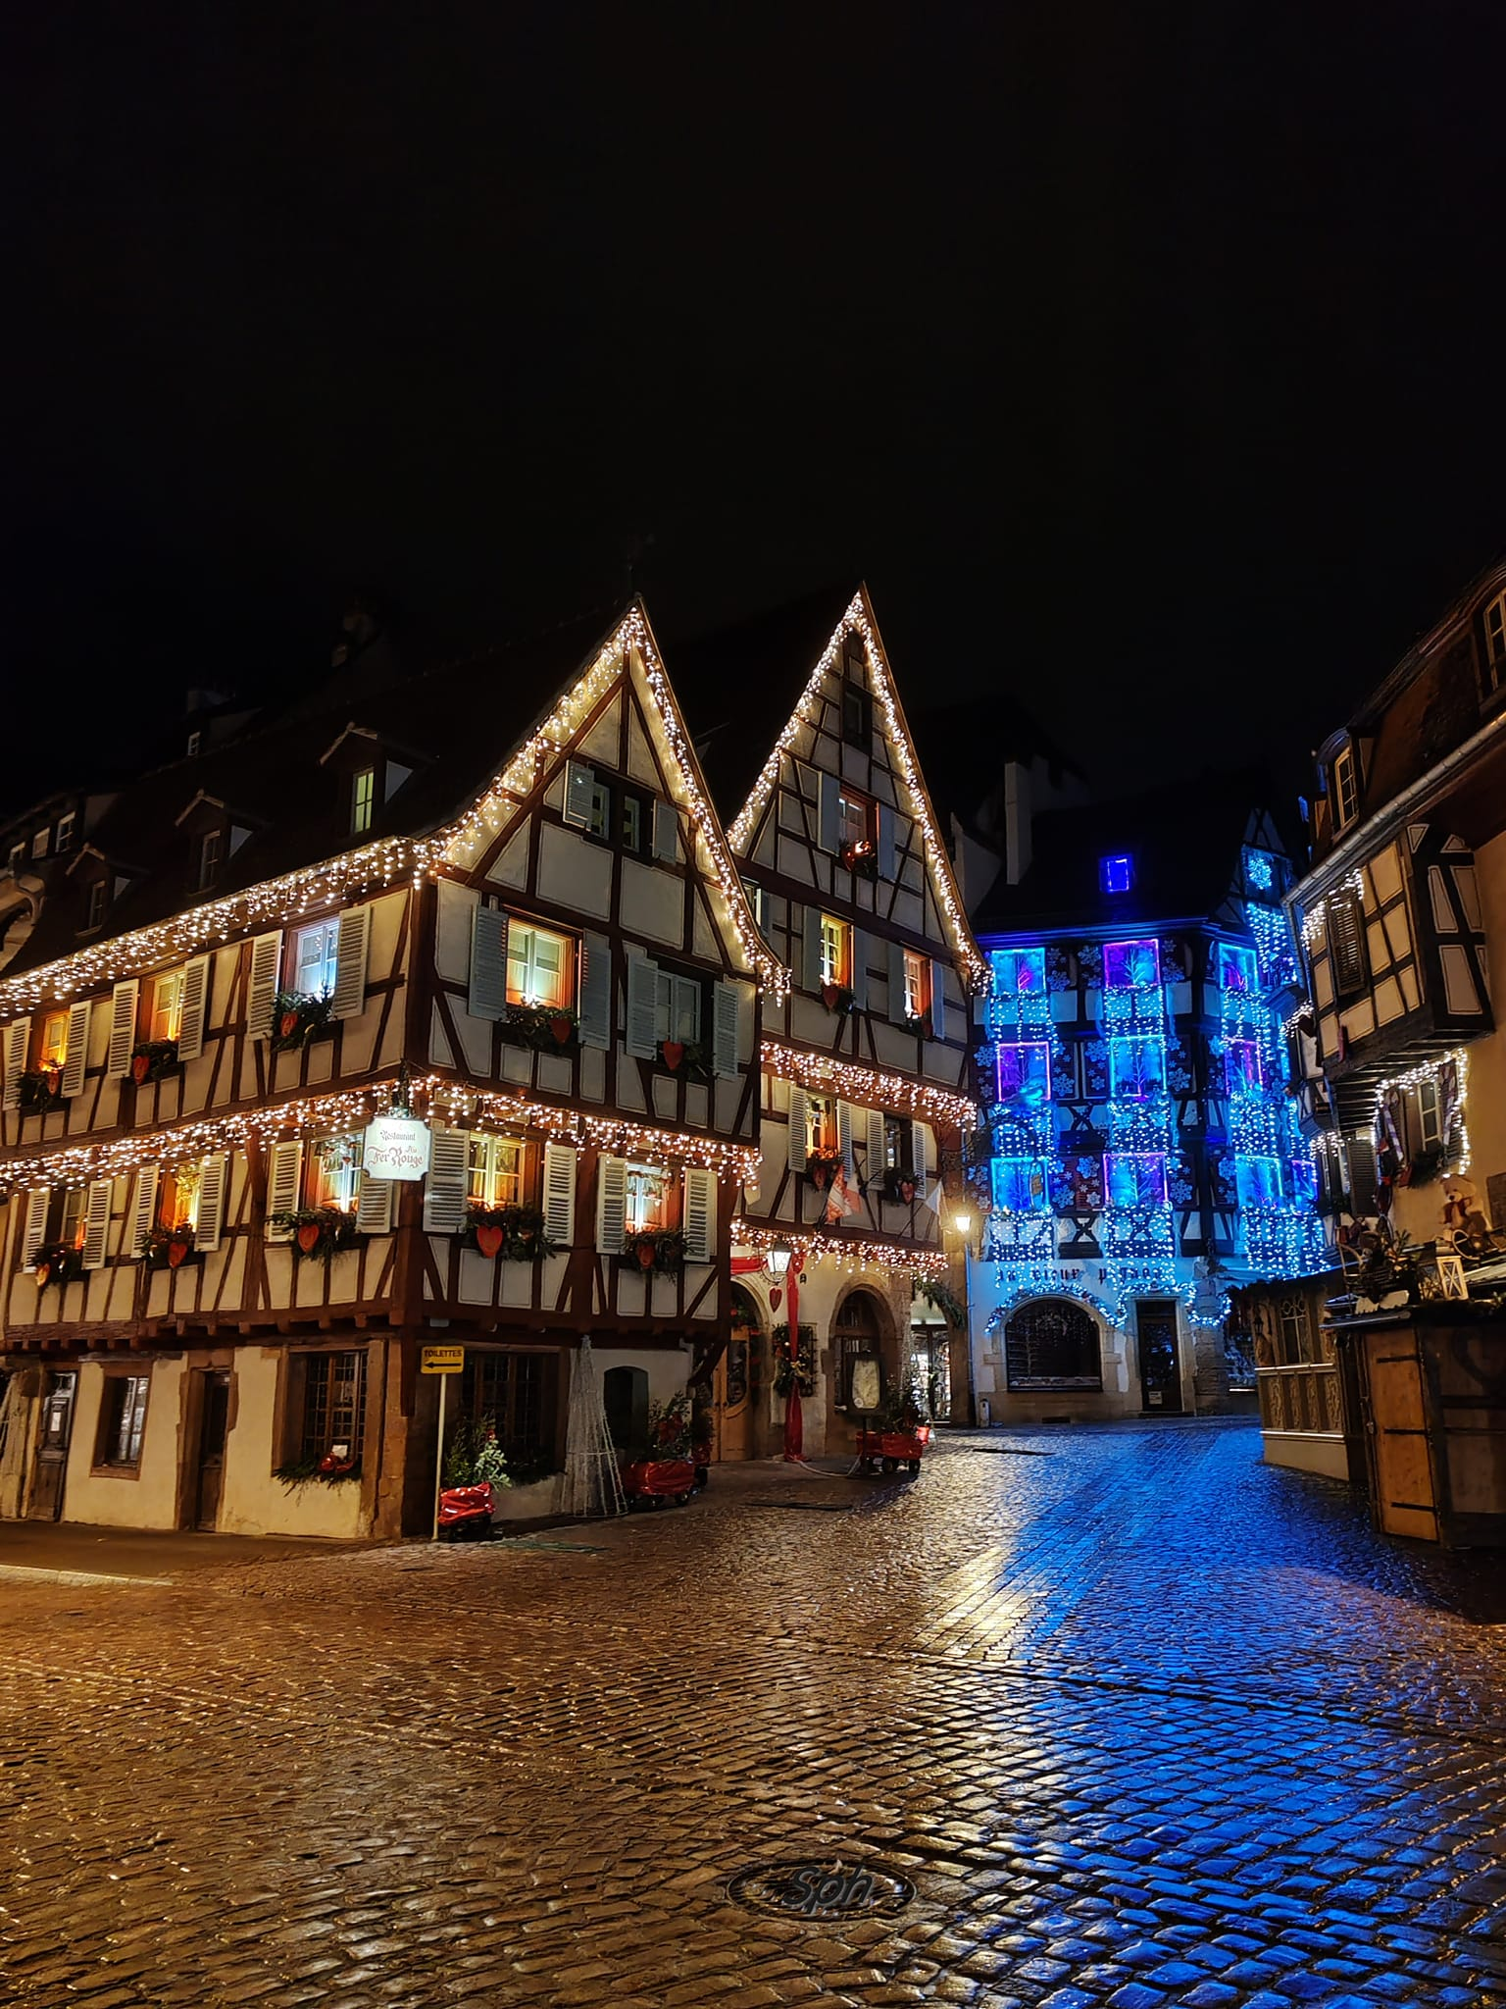

Slide 24
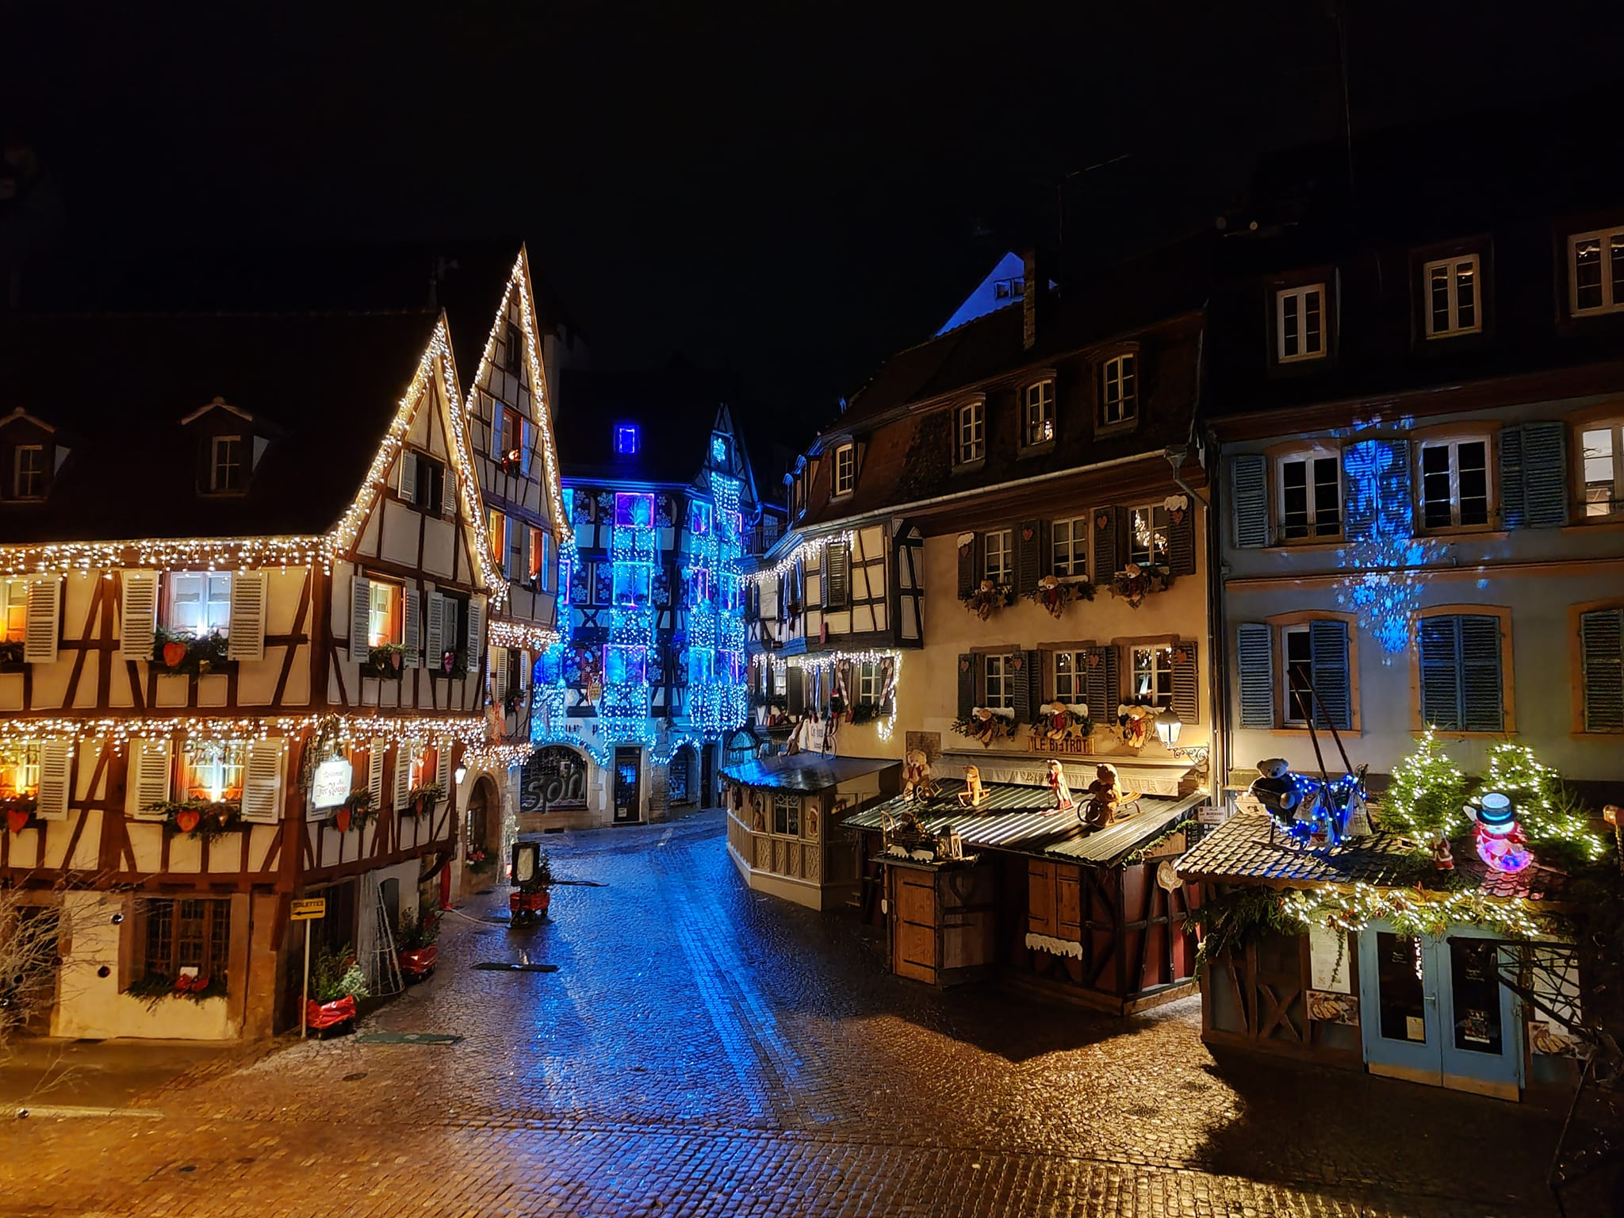

Slide 25
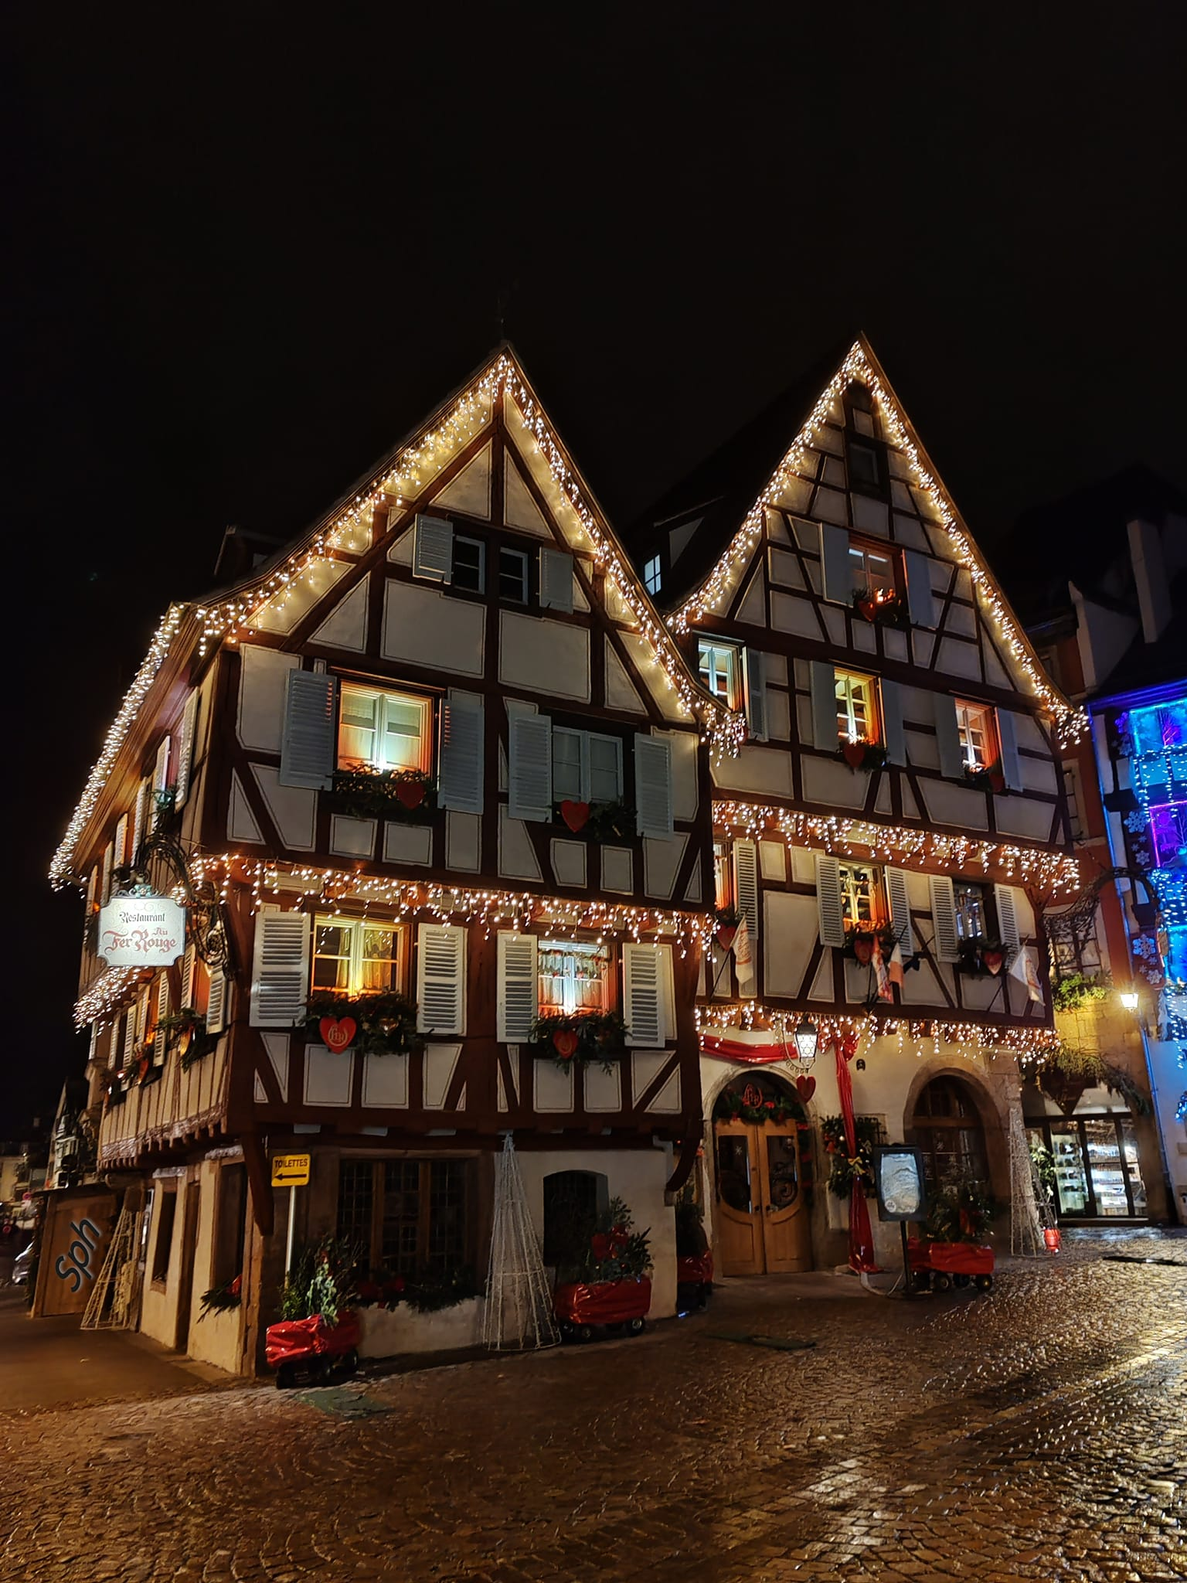

Slide 26
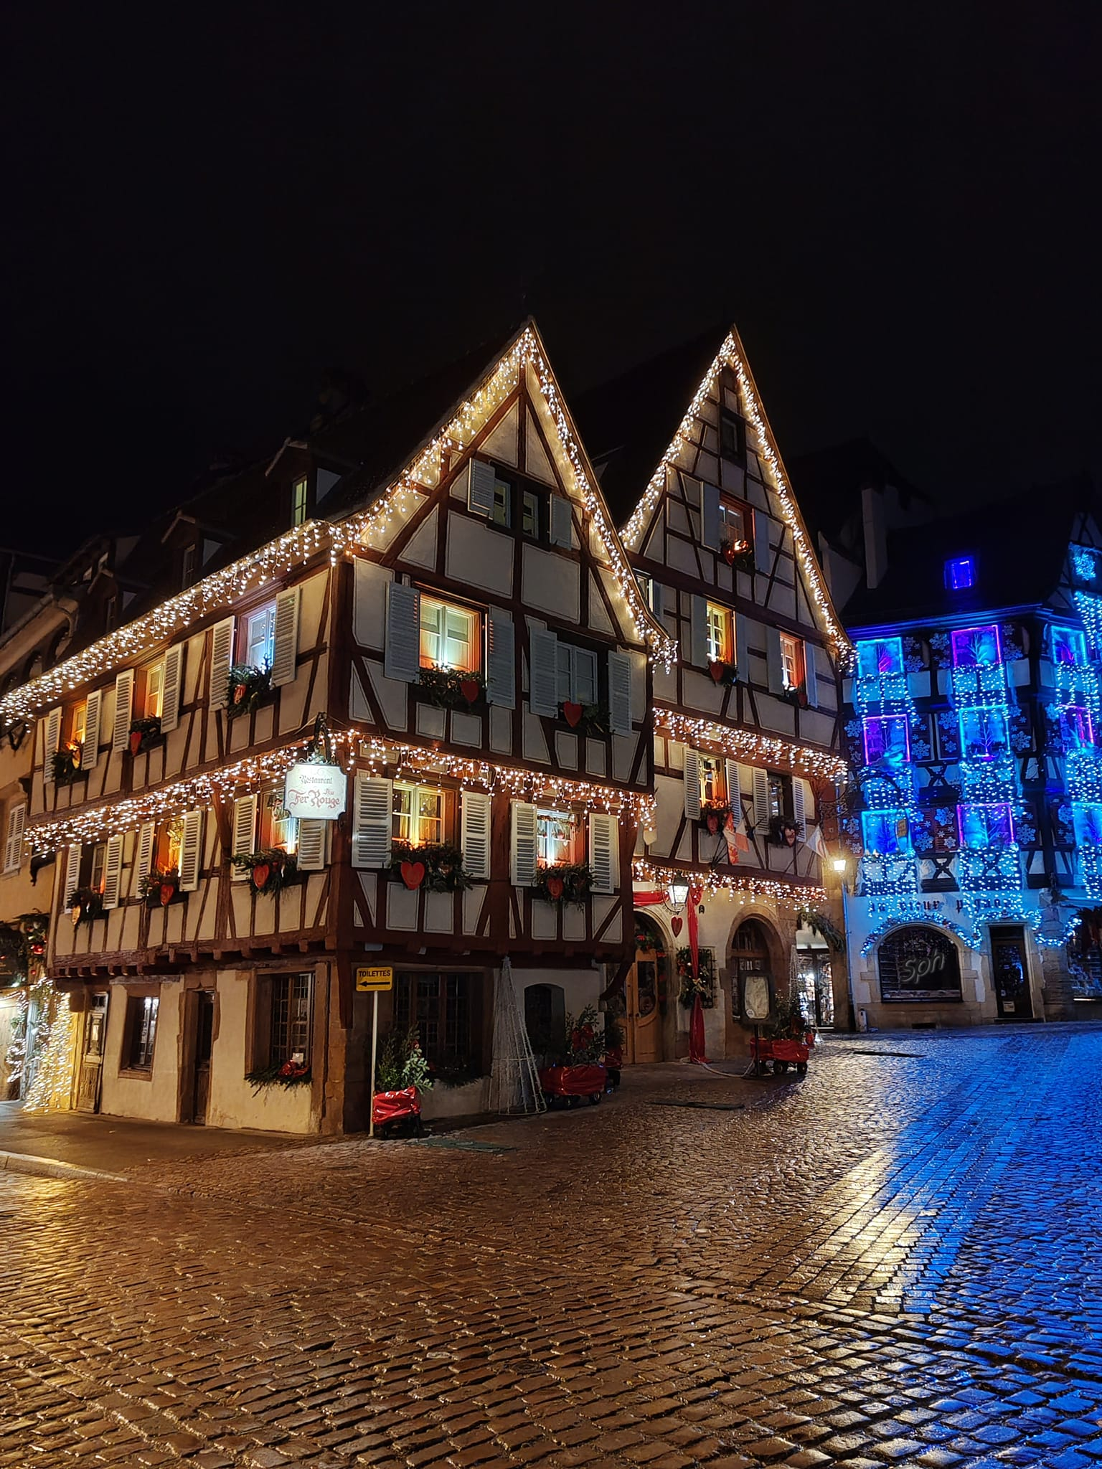

Slide 27
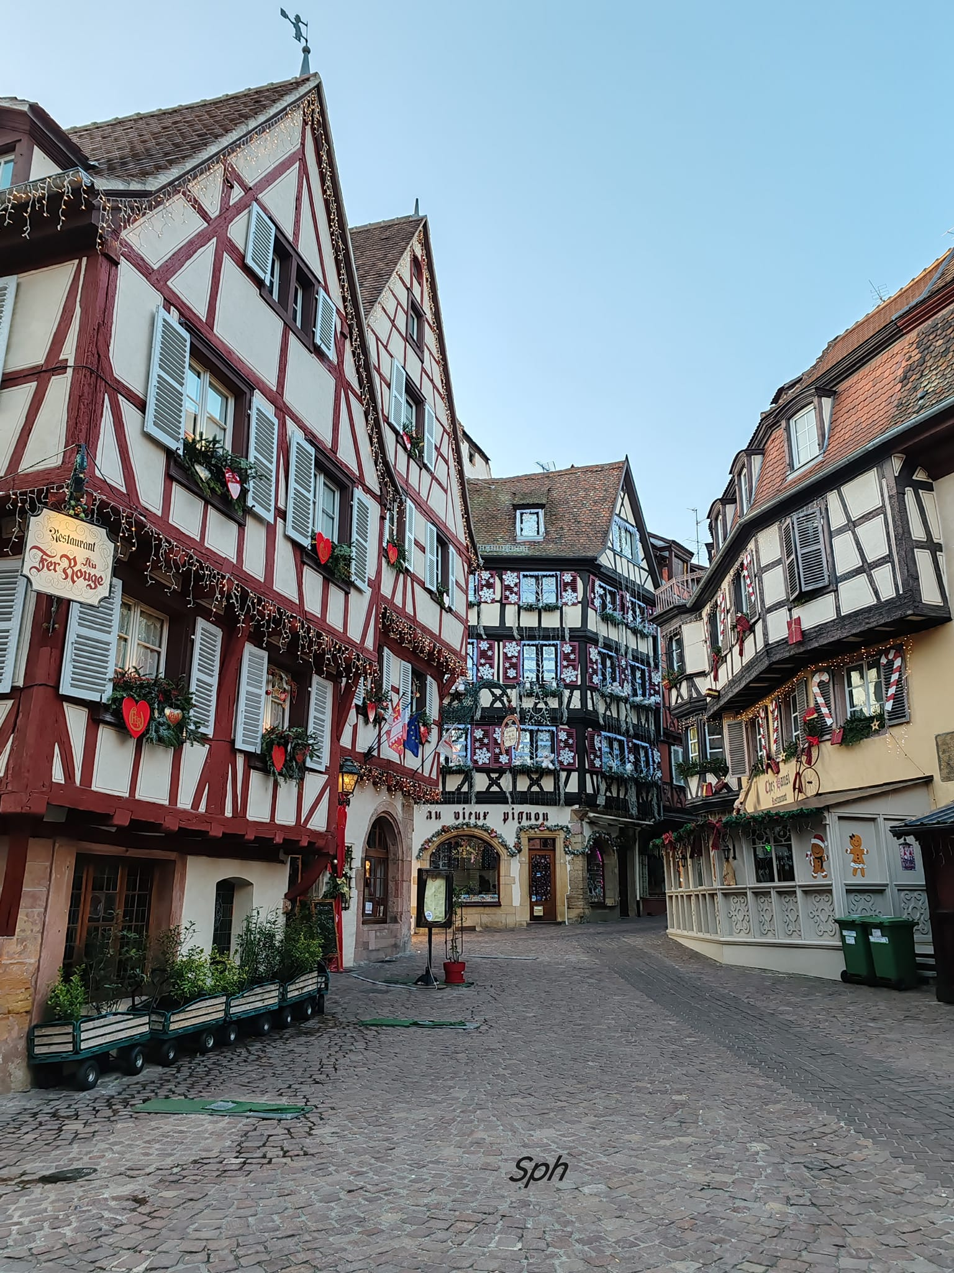

Slide 28
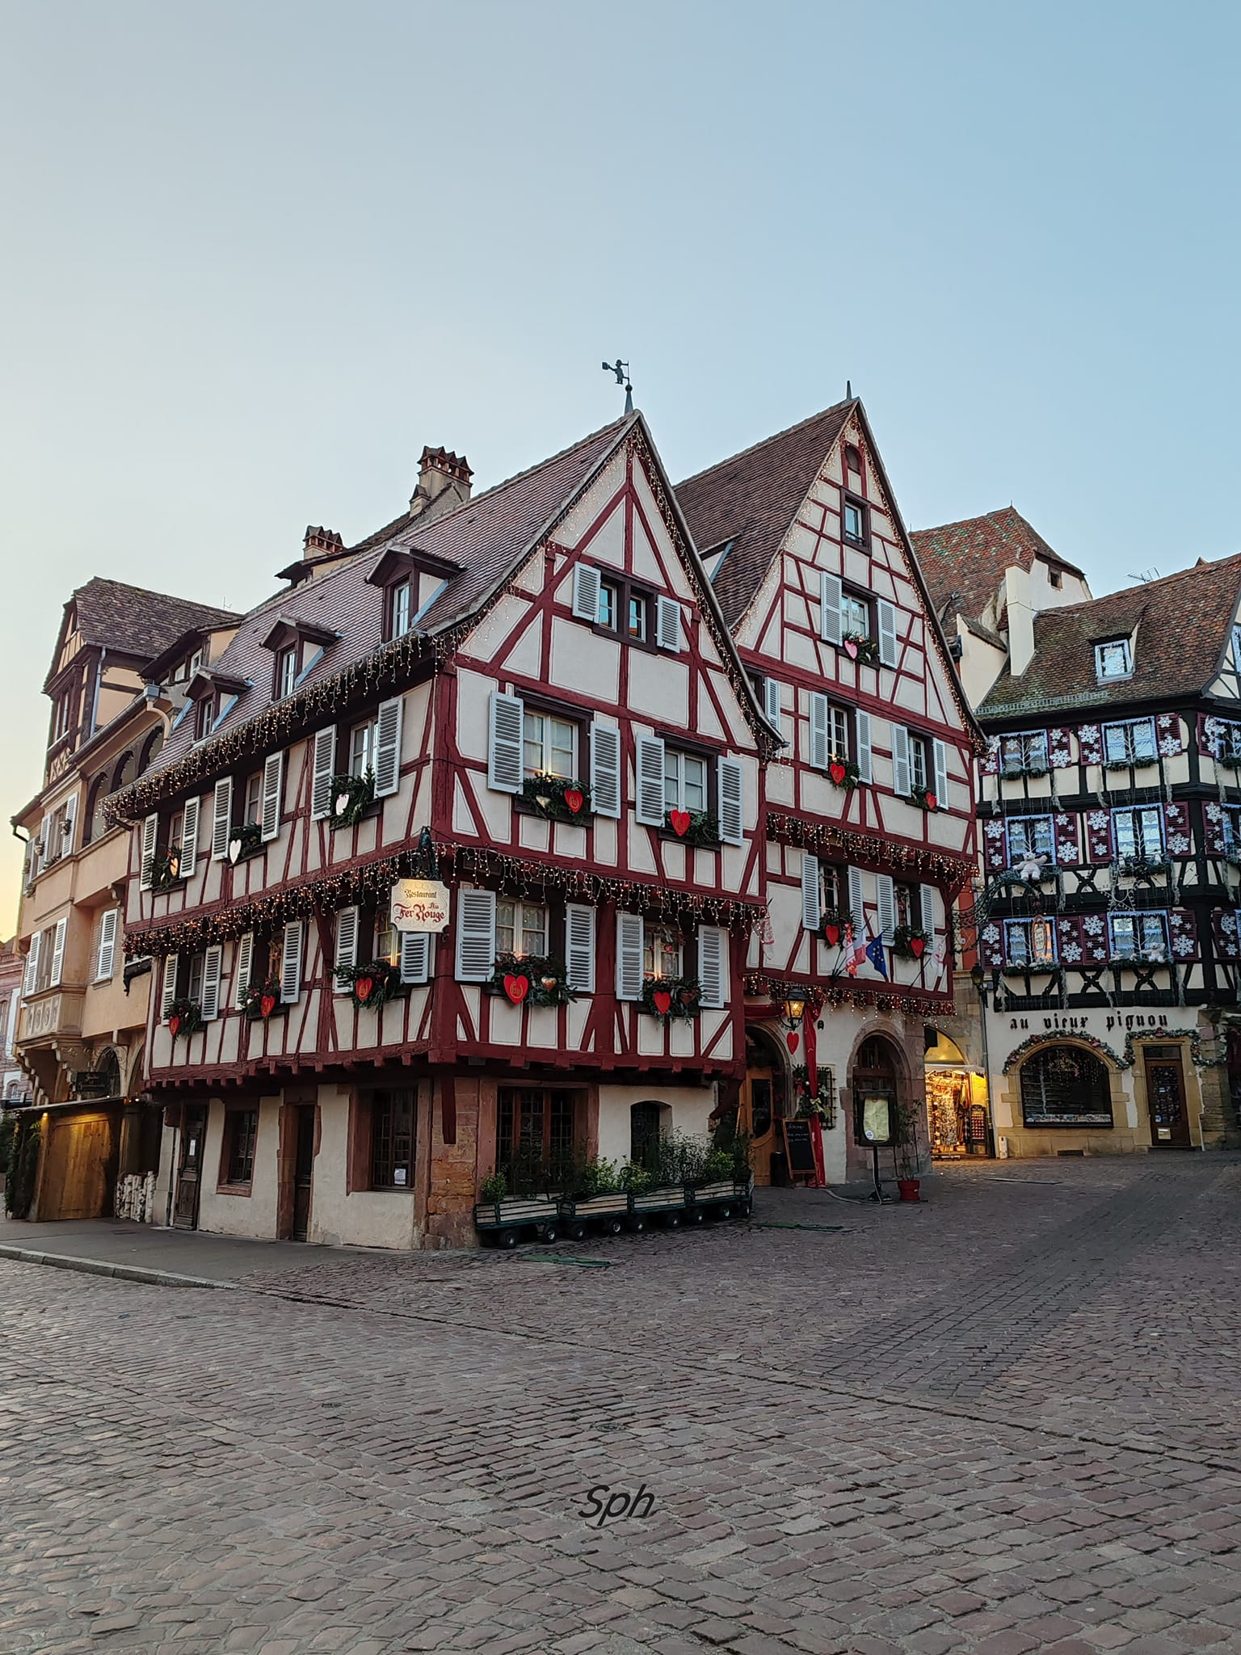

Slide 29
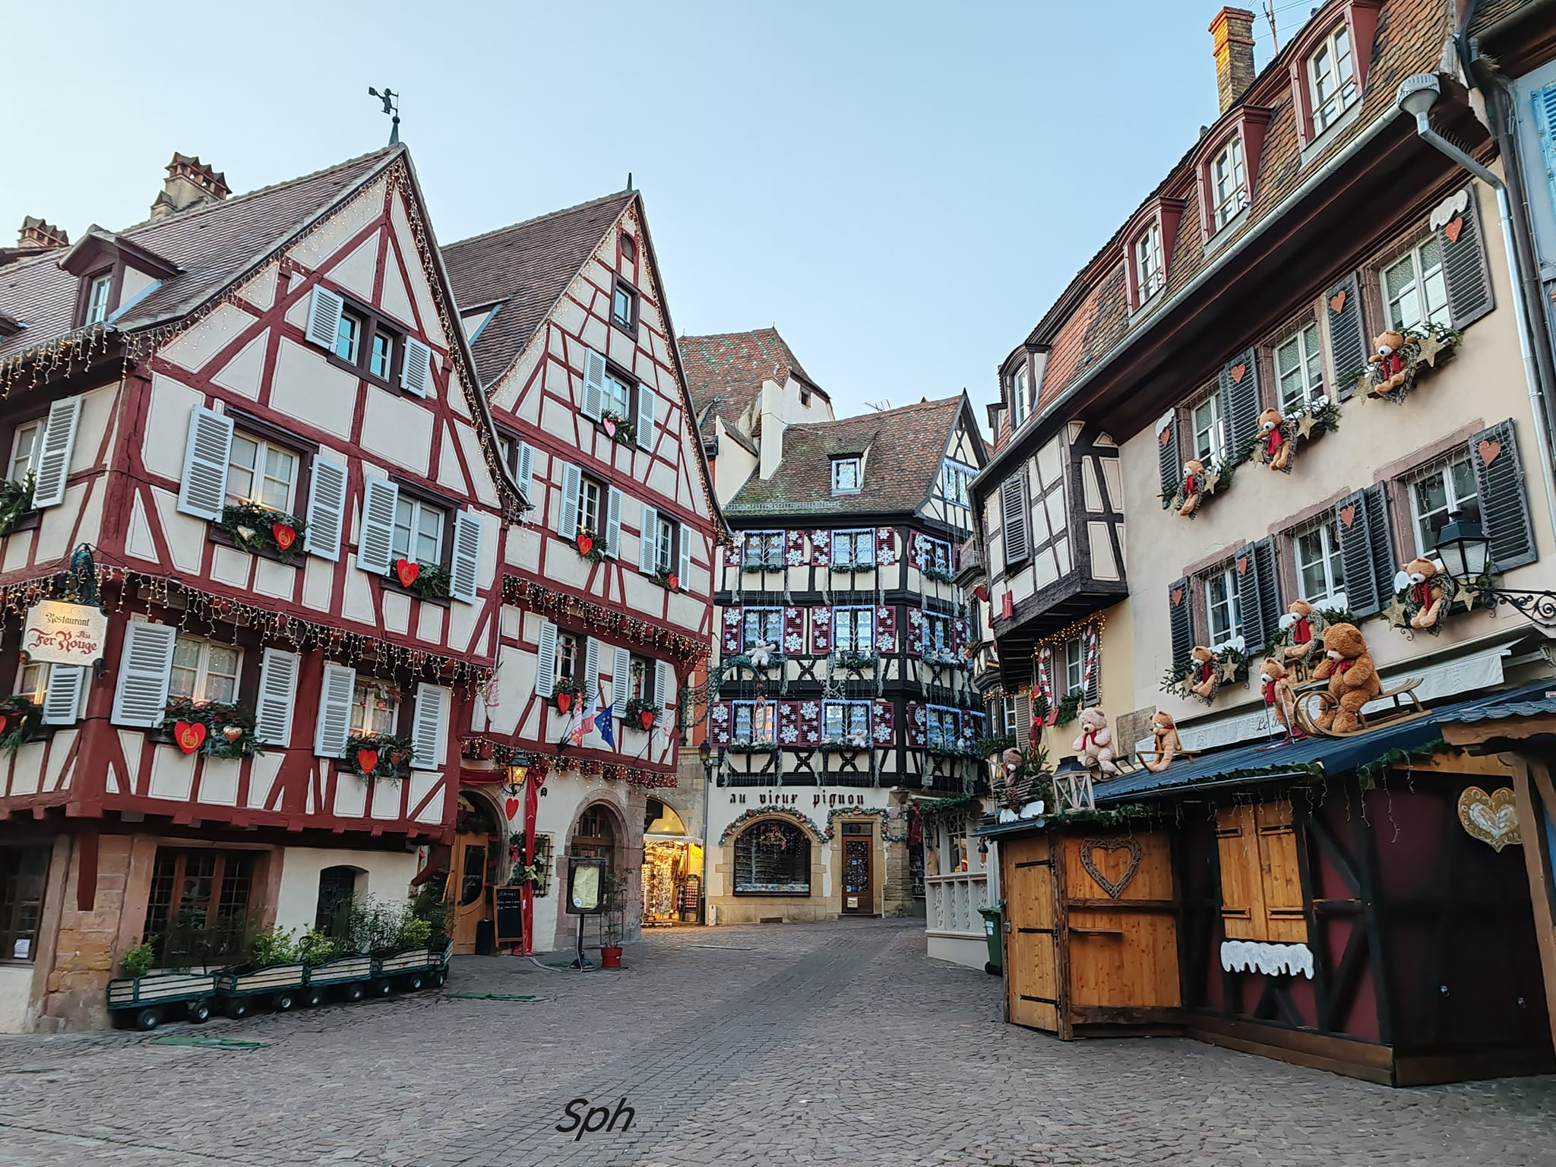

Slide 30
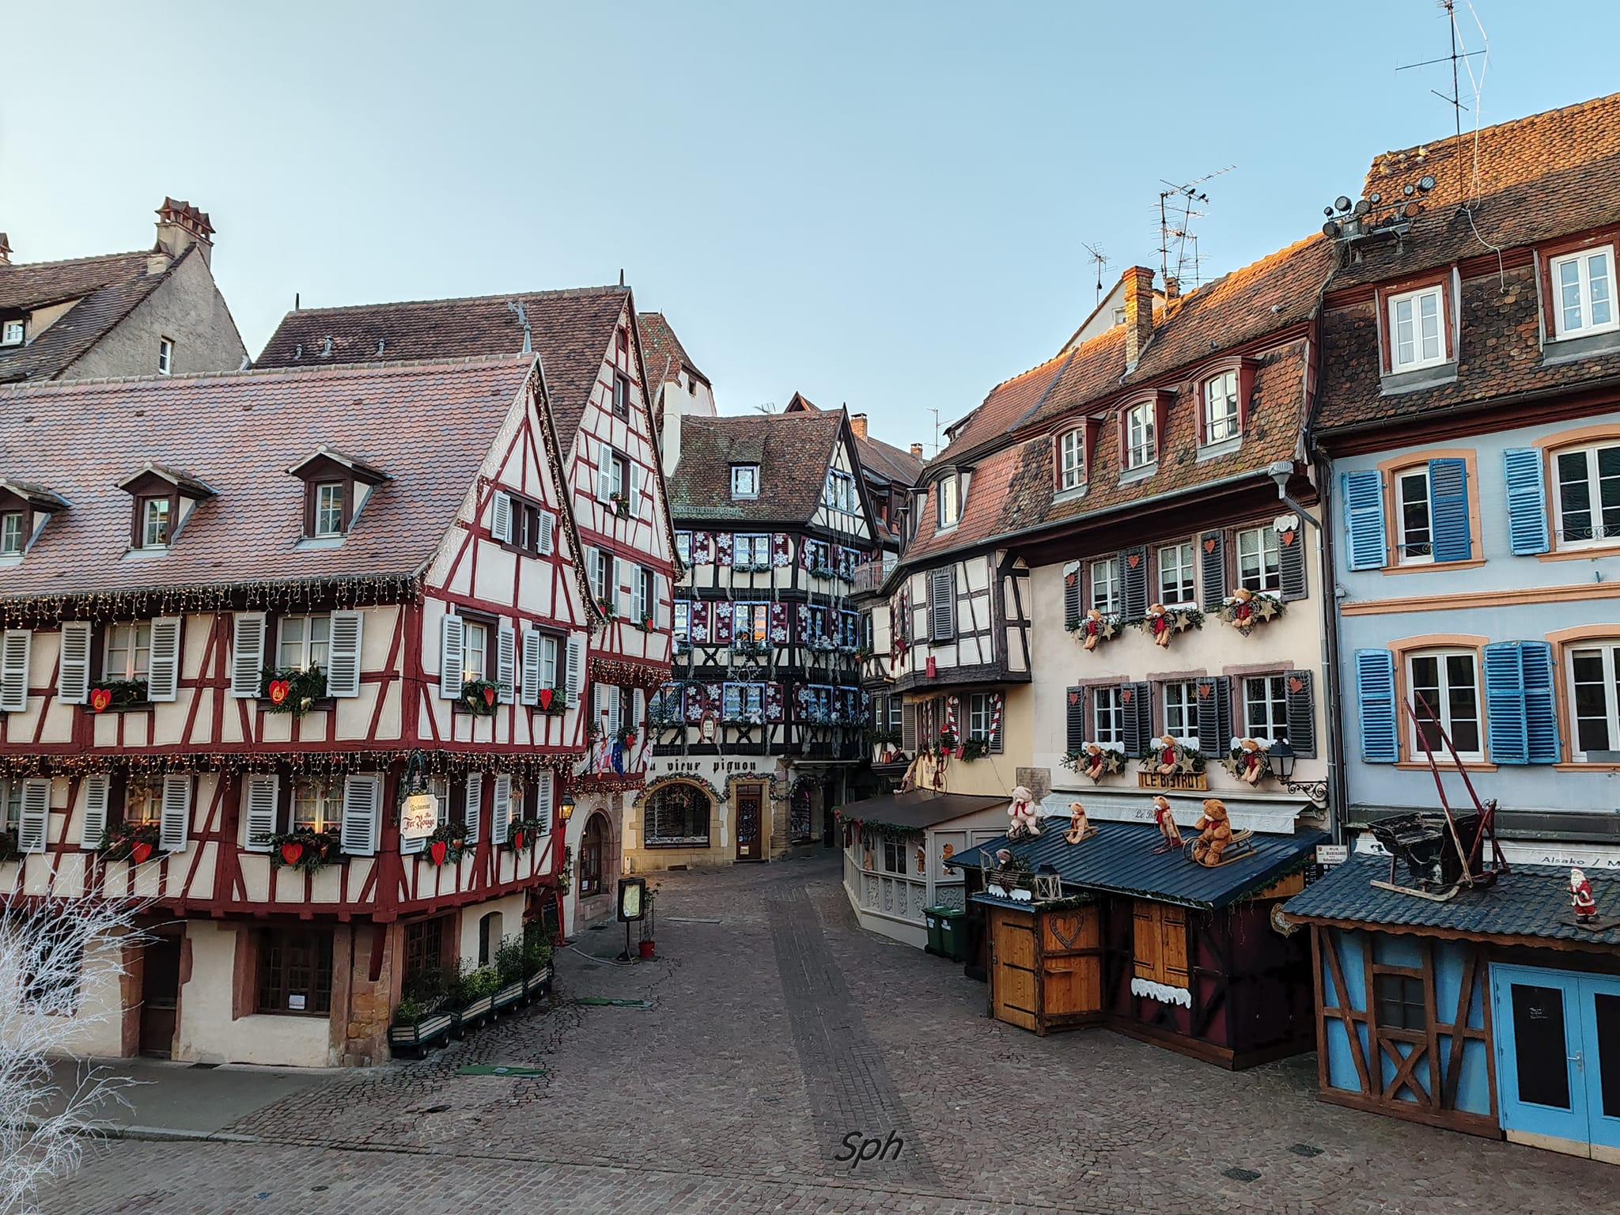

Slide 31
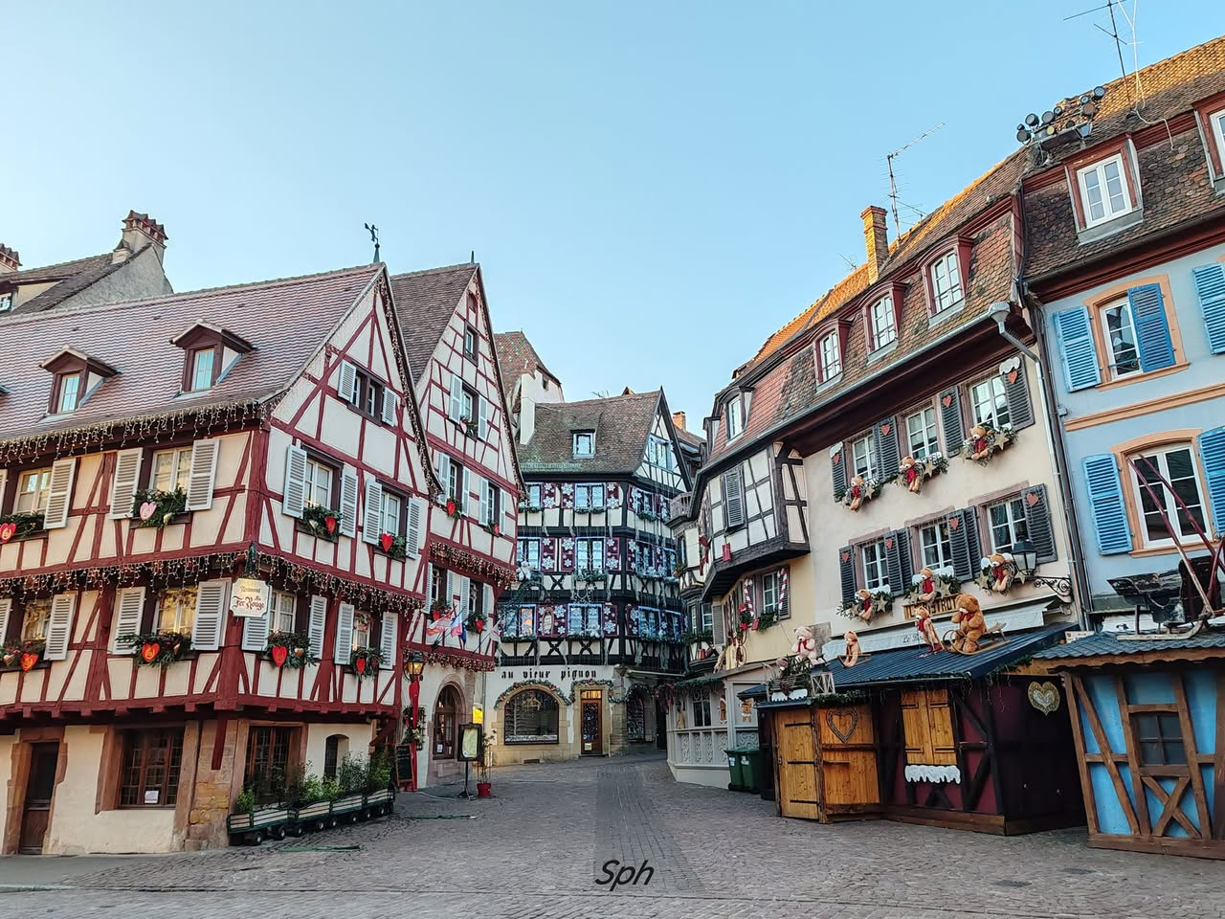

Slide 32
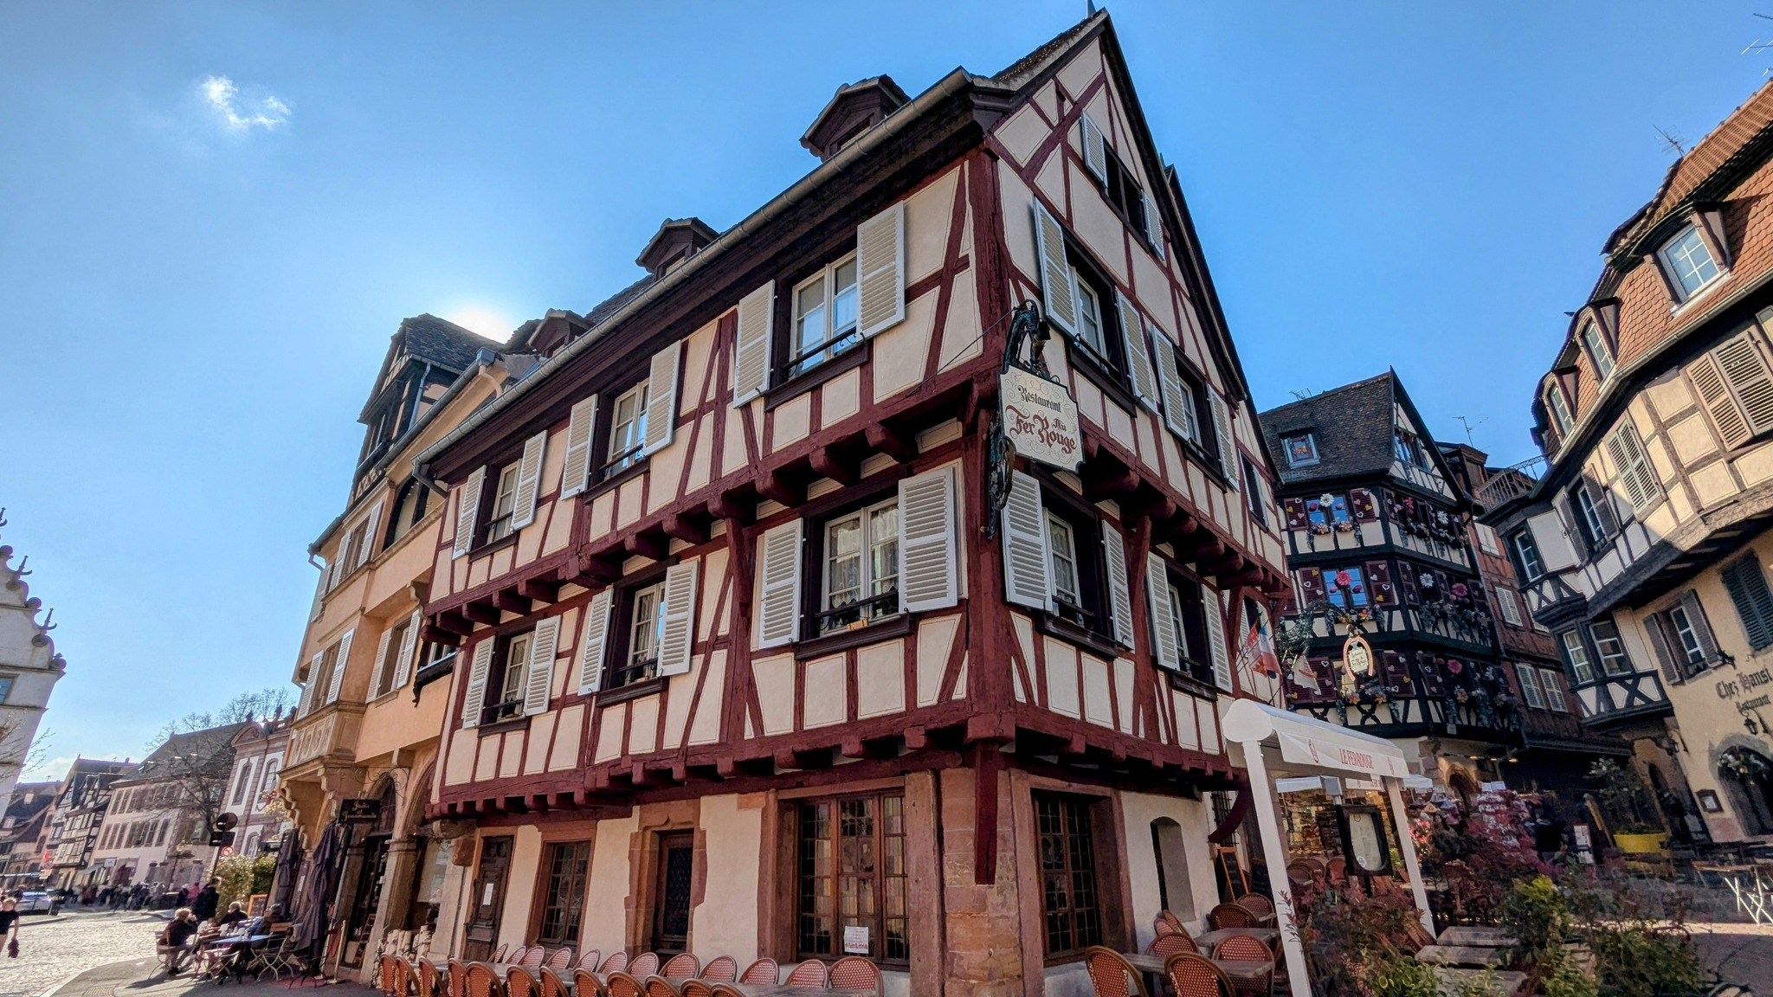

Slide 33
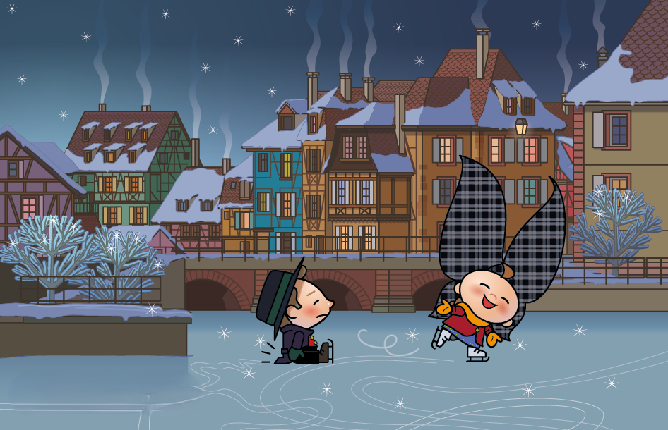


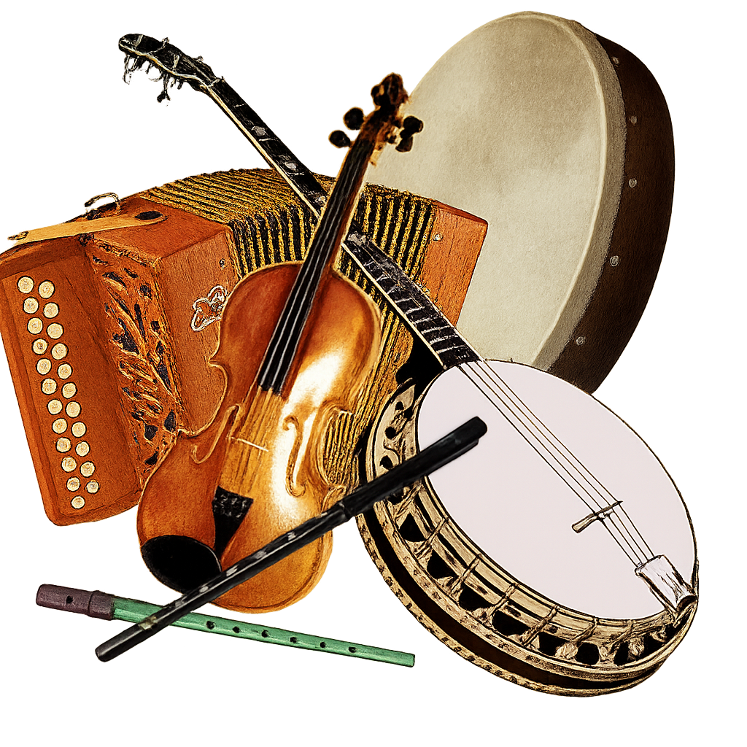

Le Temps d’une Balade
Musique Instrumentale Georg Ebner
Internet
09,11,2025
2626
Création

